Slide 1
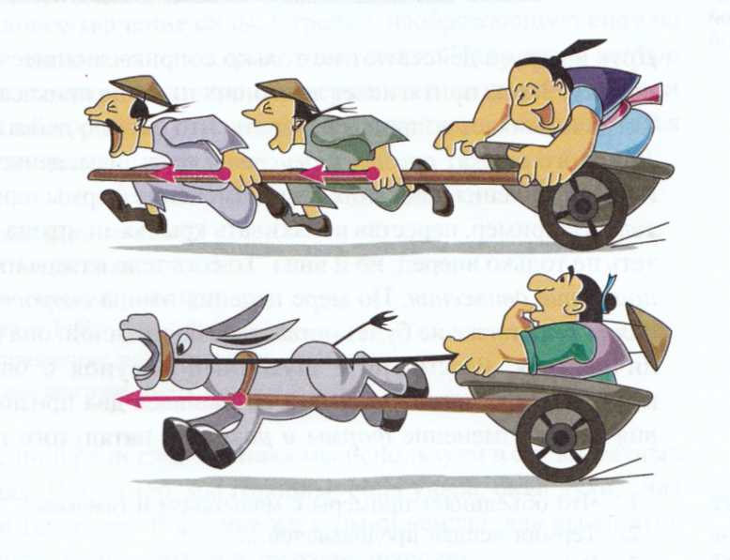
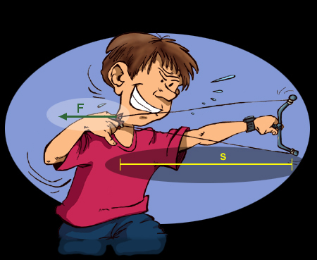
Силы в природе

Slide 2
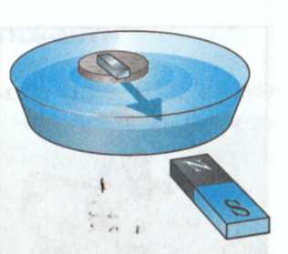
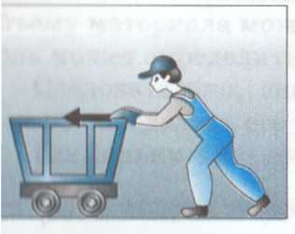
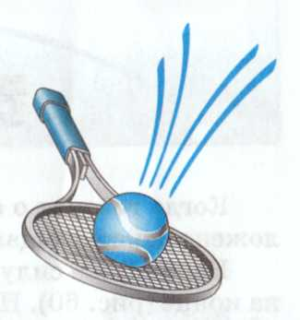
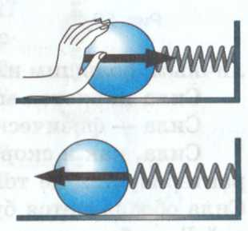
Каждый из нас постоянно встречается с различными случаями воздействия тел друг на друга. В результате взаимодействия скорость движения какого-либо тела меняется. Вам уже известно, что скорость тела меняется тем больше, чем меньше его масса.

Slide 3
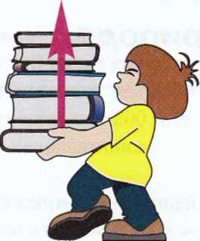
Сила.
Мальчик, несущий стопку книг, с силой поддерживает их. Сила, действующая на книги, направлена вверх

Slide 4
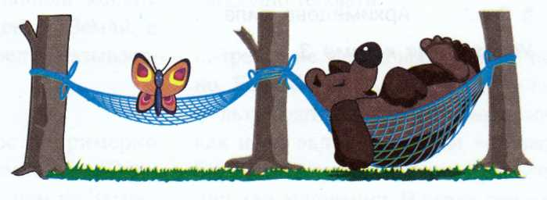
Гамак под медведем растянут сильнее, чем под бабочкой. Следовательно, медведь давит на гамак с большей силой

Slide 5
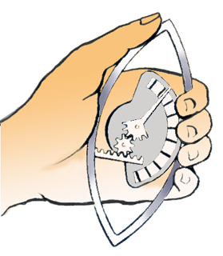
Таким образом, скорость тела меняется при взаимодействии его с другими телами.

Slide 6
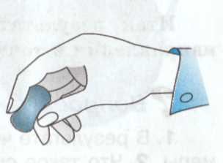
Например, если надавить пальцами на лас­тик, то он сожмется, изменит свою форму. В таких случаях говорят, что тело деформируется.
Деформацией называется
любое изменение формы и размера тела.

Slide 7
Динамометр
На рисунке изображен динамометр - прибор для измерения сил (греч. «динамис» - сила). Основные его части - упругая пружина со стрелкой, движущейся по шкале. Единица силы называется 1 ньютон (обозначение: 1 Н). Это приблизительно такая сила, с которой Земля притягивает гирьку массой 102 г.
В физике единицы величин выбирают не случайным образом, а так, чтобы они были согласованы с уже выбранными ранее единицами. Как же выбрали единицу силы - 1 ньютон?

Slide 8
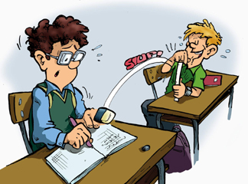
Оказывается, что если на покоящееся тело начнет действовать сила, то это тело будет двигаться равномерно ускоренно. Это значит, что за равные промежутки времени скорость тела будет возрастать на равные величины. Зная эту особенность движения тел, силой в 1 ньютон назвали такую силу, которая, будучи приложенной к покоящемуся телу массой 1 кг, будет ежесекундно увеличивать его скорость на 1 м/с.

Slide 9
На рисунках и чертежах силу изображают в виде стрелки. Ее направление символизирует направление действия силы, а длина - числовое значение силы. Стрелку, изображающую силу на чертеже, называют вектором этой силы. Например, вектор силы, с которой мальчик поддерживает книги, направлен вверх, а вектор силы, с которой крючок тянет упирающегося ослика, направлен влево.

Slide 10
Динамометр - это ...
Единицей силы служит ...
1 ньютон обозначается так: ...
Сила в 1 Н- это такая сила, ...
Направление вектора силы указывает ...
Длина вектора силы символизирует ...

Slide 11
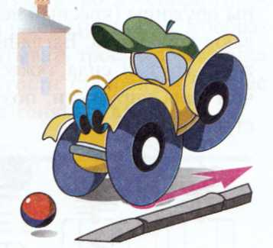
Виды сил
Силой трения называют силу, препятствующую проскальзыванию одного тела по поверхности другого. Сила трения всегда направлена противоположно направлению проскальзывания рассматриваемого тела по поверхности другого. Например, при резком торможении автомобиля его колеса проскальзывают вперед, значит, действующая на них сила тре­ния о дорогу направлена в противоположную сторону, то есть назад.

Slide 12
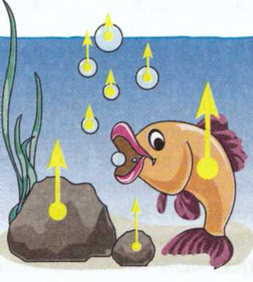
Выталкивающей силой (или силой Архимеда) называют силу, с которой жидкость или газ действуют на погруженное в них тело.
На рисунке показано, что вода в пруду действует на пузырьки воздуха - выталкивает их на поверхность. Вода также действует на рыбу и камни - подталкивает их вверх, уменьшая их вес (силу, с которой камни давят на дно пруда).
Архимедова сила обычно направлена вверх, противоположно силе тяжести.

Slide 13
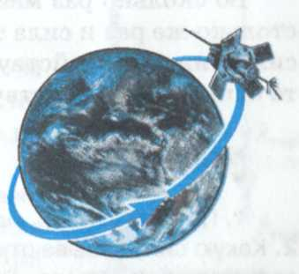
Выпустим камень из рук — он упадет на землю.
То же самое произойдет и с любым другим
телом. Если мяч бросить в горизонтальном
направлении, то он не летит прямолинейно и
равномерно. Его траекторией будет кривая
линия. Искусственный спутник, запущенный с
Зем­ли, так же летит не по прямой, а движется
вокруг Земли .

Slide 14
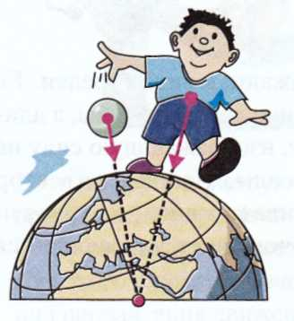
Силой тяготения называют силу, с которой все тела в мире притягиваются друг к другу Разновидностью силы тяготения является сила тяжести - сила, с которой тело, находящееся вблизи какой-либо планеты, притягивается к ней. Например, ракета, стоящая на Марсе, притягивается к нему - на ракету действует сила тяжести.
Сила тяжести всегда направлена к центру планеты. На рисунке показано, что Земля притягивает мальчика и мяч с силами, направленными вниз, то есть к центру планеты. Как видите, направление «вниз» различно для различных мест на Земле. Это будет справедливо и для других планет и космических тел.

Slide 15
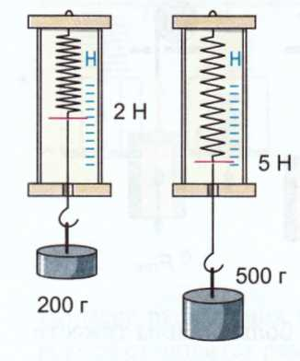
Сила тяжести
§ 3-г.
Мы начали знакомство с явлением гравитации вообще и земным тяготением в частности. Теперь настало время более подробного изучения силы тяжести на Земле и других планетах Солнечной системы.
На рисунке изображен опыт с двумя гирями и динамометрами. Вы видите, что при массе гири 200 г на нее действует сила тяжести 2 Н, а при массе 500 г - сила тяжести 5 Н. Обратите внимание, что наблюдается закономерность:

Slide 16
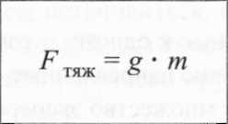
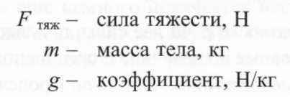
Проделав опыты с любыми телами, мы обнаружим ту же самую закономерность: отношение силы тяжести, действующей на тело, к массе этого тела является постоянной величиной, не зависящей ни от силы тяжести, ни от массы тела. Эту величину называют коэффициентом силы тяжести:
С точки зрения математики формулу для вычисления коэффициента «g» можно преобразовать так:
В опыте с динамометрами мы выяснили, что на поверхности Земли коэффициент «g» имеет значение 0,01 Н/г = 10 Н/кг.

Slide 17
Коэффициенты силы тяжести, ^{Н}/_{кг}

Slide 18
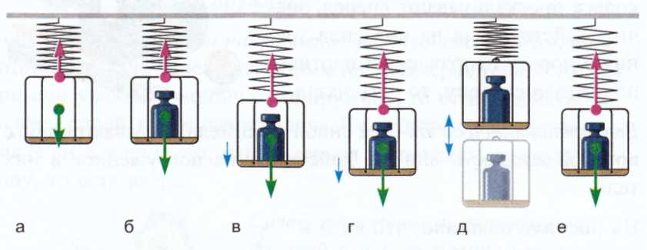
Свойство уравновешенных сил
На рисунке «а» на корзинку действуют две силы: сила тяжести со стороны Земли и сила упругости со стороны пружины . Сначала эти силы уравновеши­вают друг друга. Взгляните на рисунок «б». В корзинку положили груз, и сила тяжести увеличилась. Под действием двух равных и противоположно направленных сил корзинка с грузом может как покоиться (рис. «а» и «е»), так и двигаться (рис. «г»)
По мере растяжения пружины сила ее упругости возрастает и вскоре становится равной силе тяжести (рис. «г»). Из-за свойства инертности корзинка не может мгновенно уменьшить свою скорость. Следовательно, на рисунке «г» корзинка все еще движется вниз. И, прежде чем остановиться, она еще немного покачается вверх-вниз (рис. «д»). Когда колебания прекратятся и корзинка остановится, сила упругости пружины вновь станет равной силе тяжести (рис. «е»). На этом явлении равенства силы упругости пружины некоторой другой силе и основано действие динамометра . Его пружина растягивается до тех пор, пока не уравновесит измеряемую силу.

Slide 19
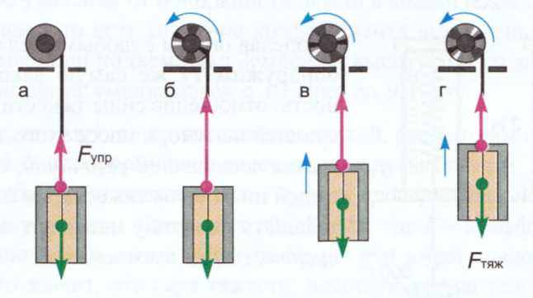
Сначала кабина лифта неподвижна. На нее действуют два тела: трос и Земля. Действие Земли мы называем силой тяжести, а действие натянутого троса - силой упругости. Когда лифт «стоит», эти силы равны (рис. «а»). Вообразим теперь, что двигатель начал наматывать трос, чтобы кабина поднималась (рис. «б»). Сила упругости становится больше силы тяжести, и кабина начинает разгоняться вверх. Если бы сила упругости все время была больше силы тяжести, то разгон никогда не прекратился бы. Однако обычно лифт разгоняется одну-две секунды, а затем движется равномерно. Значит, сила упругости уменьшается и становится равной силе тяжести (рис. «в», «г»).

Slide 20
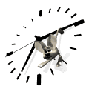
Домашнее задание:
§ 23, 24; №291-293(Л)

Slide 21
Спасибо за внимание.

